Slide 1
クラウド技術入門
進化し続ける
Microsoft Azureのこれから
栗原 尚弘

Slide 2
自己紹介
写真など
栗原 尚弘
愛知工業大学 情報科学科 学部3年

Slide 3
目次
概要
Microsoft Azureとは
他者製品と比べて
必要な開発環境
最新技術
無料でできること、できないこと
開発入門
新しくプロジェクトを作る
実行方法
デモ
DreamSpark
公式サイトの見方
見るべき入門サイト、情報源
ユーザーコミュニティ

Slide 4
概要

Slide 5
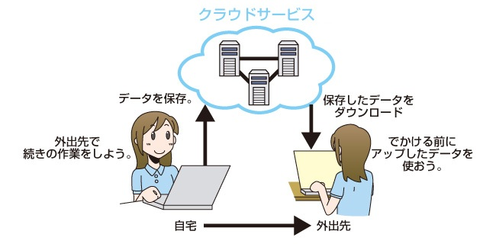
Microsoft Azureとは
クラウドサービス
出典： 総務省『国民のための情報セキュリティサイト』
http://www.soumu.go.jp/main_sosiki/joho_tsusin/security/basic/service/13.html

Slide 6
Microsoft Azureとは
Microsoftのサービス
“りんな”を支えているサービスだったりするよ
大きく分けて３種類

Slide 7
Microsoft Azureとは
Microsoftのサービス
“りんな“を支えているサービスだったりするよ
大きく分けて３種類

Slide 8

世界各地に存在する地域
12ヶ国，32地域に存在
Notes:
日本、中国、アメリカ、カナダ、ブラジル、ヨーロッパ、オーストラリアとかがあります

Slide 9
Microsoft Azureとは
Microsoftのサービス
“りんな“を支えているサービスだったりするよ
大きく分けて３種類

Slide 10
Microsoft Azureとは
Microsoftのサービス
“りんな“を支えているサービスだったりするよ
大きく分けて３種類

Slide 11
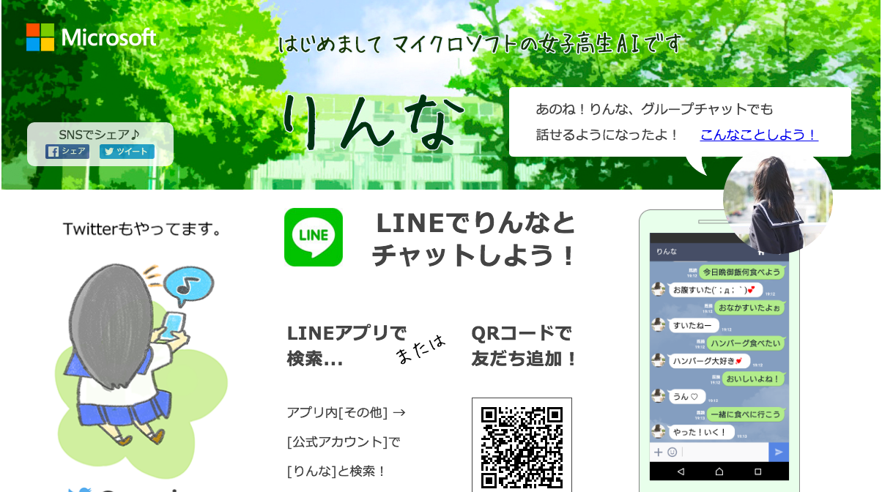
Microsoft Azureとは

Slide 12
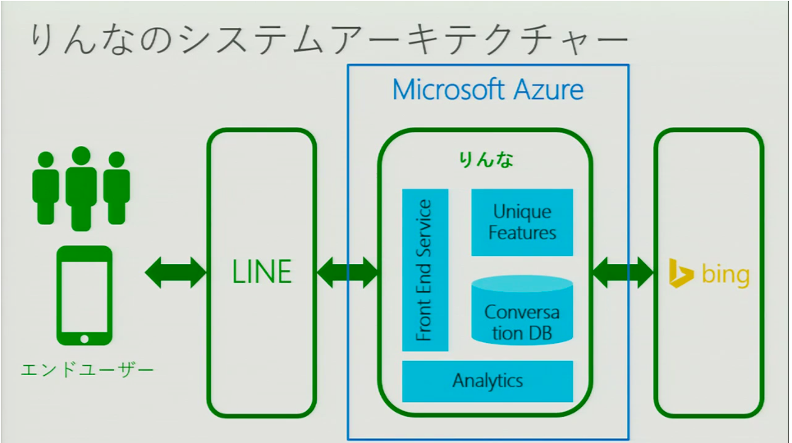
Microsoft Azureとは
引用 https://channel9.msdn.com/Events/FEST/2015/BIC-231
Notes:
Analytics(アナリティクス)→アクセス解析
フロントエンド
Conversation DB→会話用DB?
それらからBing APIブッコンでるかんじかな

Slide 13
Microsoft Azureとは
Microsoftのサービス
“りんな“を支えているサービスだったりするよ
大きく分けて３種類

Slide 14
Microsoft Azureとは
Microsoftのサービス
“りんな“を支えているサービスだったりするよ
大きく分けて３種類

Slide 15
IaaS PaaS SaaS
Application
Middle Ware
OS
Hard Ware
Network
SaaS
PaaS
IaaS
参考 Cloud Ace : https://www.cloud-ace.jp/report/detail01/
Notes:
ミドルウェア→データベース(MySQL等)、アパッチ、tomcatなどが最初から利用できるようになっている

Slide 16
他社製品と比べて
Amazon Web Services
クレジットカード情報が必須
学生会員で35or100$/月(非加盟校,加盟校)支援
Microsoft Azure
DreamSpark経由ならクレジットカード必要無し
0円/月支援
Notes:
もともと0円で動かせれる部分がありそこを動かすためのアカウント作成という感じですね

Slide 17
他社製品と比べて
Amazon Web Services
クレジットカード情報が必須
学生会員で35or100$/月(非加盟校,加盟校)支援
Microsoft Azure
DreamSpark経由ならクレジットカード必要無し
0円/月支援
Notes:
もともと0円で動かせれる部分がありそこを動かすためのアカウント作成という感じですね

Slide 18
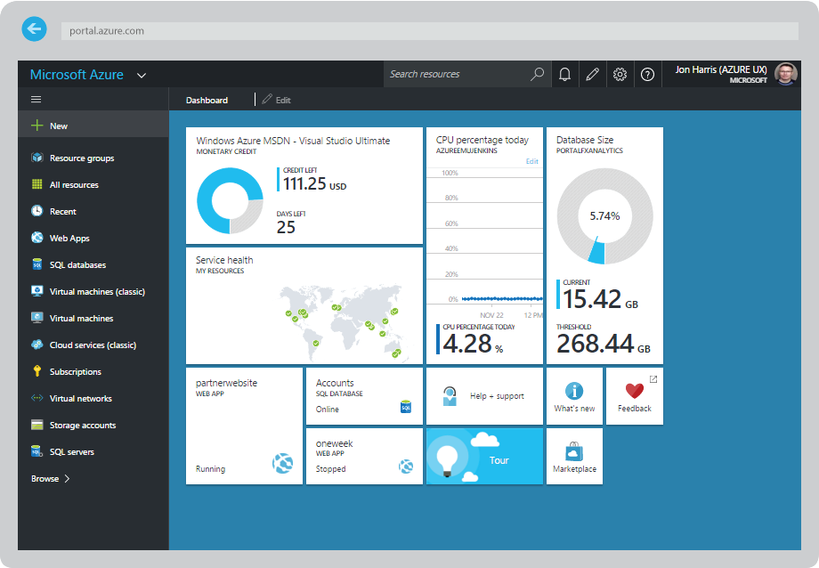
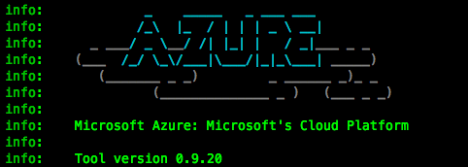
必要な開発環境
管理方法
Azure CLI
Azure Portal
Notes:
Azure cli(コマンドライン)はNode Packaged ModulesでDLできるしサイトにOSX、Windows、Linux用のインストーラーもあります。

Slide 19
必要な開発環境
管理方法
Azure CLI
Azure Portal
Notes:
Azure cli(コマンドライン)はNode Packaged ModulesでDLできるしサイトにOSX、Windows、Linux用のインストーラーもあります。

Slide 20
Azure CLI
インストーラ
Linux，OSX，Windowsの3種類
npm パッケージのインストール
npm install azure-cli -g
Notes:
Azure cli(コマンドライン)はNode Packaged ModulesでDLできるしサイトにOSX、Windows、Linux用のインストーラーもあります。

Slide 21
Azure CLI
メリット
デメリット
・スクリプトでAzureを操作できる
・コマンドを慣れるまでがダルい
・エラーが出た時ググっても 解決に至らないことが多い(体感)
Notes:
Azure cli(コマンドライン)はNode Packaged ModulesでDLできるしサイトにOSX、Windows、Linux用のインストーラーもあります。

Slide 22
必要な開発環境
管理方法
Azure CLI
Azure Portal
Notes:
Azure cli(コマンドライン)はNode Packaged ModulesでDLできるしサイトにOSX、Windows、Linux用のインストーラーもあります。

Slide 23
必要な開発環境
管理方法
Azure CLI
Azure Portal
Notes:
Azure cli(コマンドライン)はNode Packaged ModulesでDLできるしサイトにOSX、Windows、Linux用のインストーラーもあります。

Slide 24
IaaS PaaS SaaS
Application
Middle Ware
OS
Hard Ware
Network
SaaS
PaaS
IaaS
参考 Cloud Ace : https://www.cloud-ace.jp/report/detail01/
Notes:
ミドルウェア→データベース(MySQL等)、アパッチ、tomcatなどが最初から利用できるようになっている

Slide 25
IaaS PaaS SaaS
Application
Middle Ware
OS
Hard Ware
Network
SaaS
PaaS
IaaS
参考 Cloud Ace : https://www.cloud-ace.jp/report/detail01/

Slide 26






Virtual Machine(仮想マシン)
何ができるの？
パソコンをオンライン上で借りることができる
豊富なOSイメージが使用可能
VHDファイルをアップロードし利用することも可能
などなど…

Slide 27
Virtual Machine(仮想マシン)
種類(インスタンス)
A | D | Dv2 | DS | DSv2 | G | GS
メモリ重視、SSD重視、CPU重視などそれぞれ違いのある
７種類のインスタンス
Notes:
インスタンス→実体という意味

Slide 28
Virtual Machine(仮想マシン)
種類(インスタンス)
A | D | Dv2 | DS | DSv2 | G | GS
Azure 仮想マシン サイズ [検索]
https://azure.microsoft.com/ja-jp/documentation/articles/virtual-machines-windows-sizes/
Notes:
Aのみベーシックとスタンダード２つあること
雰囲気としてはテスト用と本番用。テスト用はそれなりに機能が省かれている。そのため値段が安い。
その他はすべてスタンダードプランになる。
感覚としてはAが基本的なプランディスクはHDDでコアが１コアでメモリが１ギガ無かったりするプランから８コアまであってメモリが５６ギガあったりするプランまである。
逆にGSは和牛インスタンス友いわれ、料金がすさまじい。その代わりメモリ４４８GB積んでると言っても嘘にならない。決してSSDの容量ではなく、RAMの容量。

Slide 29
Virtual Machine(仮想マシン)
料金
インスタンスごとの料金×◯時間
Notes:
インスタンス→実体という意味

Slide 30
IaaS PaaS SaaS
Application
Middle Ware
OS
Hard Ware
Network
SaaS
PaaS
IaaS
参考 Cloud Ace : https://www.cloud-ace.jp/report/detail01/
Notes:
ミドルウェア→データベース(MySQL等)、アパッチ、tomcatなどが最初から利用できるようになっている

Slide 31
IaaS PaaS SaaS
Application
Middle Ware
OS
Hard Ware
Network
SaaS
PaaS
IaaS
参考 Cloud Ace : https://www.cloud-ace.jp/report/detail01/

Slide 32

Web App
何ができるの？
Webアプリを作成することが可能
Notes:
インスタンス→実体という意味

Slide 33



Web App
動作可能な言語
Notes:
インスタンス→実体という意味

Slide 34
Web App
動作可能な言語
又は
Notes:
インスタンス→実体という意味

Slide 35

Web App
動作可能な言語
Apache Tomcat
Notes:
インスタンス→実体という意味

Slide 36




App Service
Web App
Mobile Apps
App Service
API Apps
Logic Apps

Slide 37
IaaS PaaS SaaS
Application
Middle Ware
OS
Hard Ware
Network
SaaS
PaaS
IaaS
参考 Cloud Ace : https://www.cloud-ace.jp/report/detail01/
Notes:
ミドルウェア→データベース(MySQL等)、アパッチ、tomcatなどが最初から利用できるようになっている

Slide 38
IaaS PaaS SaaS
Application
Middle Ware
OS
Hard Ware
Network
SaaS
PaaS
IaaS
参考 Cloud Ace : https://www.cloud-ace.jp/report/detail01/
Notes:
ミドルウェア→データベース(MySQL等)、アパッチ、tomcatなどが最初から利用できるようになっている

Slide 39
無料で出来ることできないこと

Slide 40
開発入門

Slide 41
今回は
Web Appを利用しWebサイトを構築します！

Slide 42

環境構築方法
Microsoft Azure for DreamSpark 登録の流れ
http://www.slideshare.net/ayatokura/microsoft-azure-for-dreamspark

Slide 43
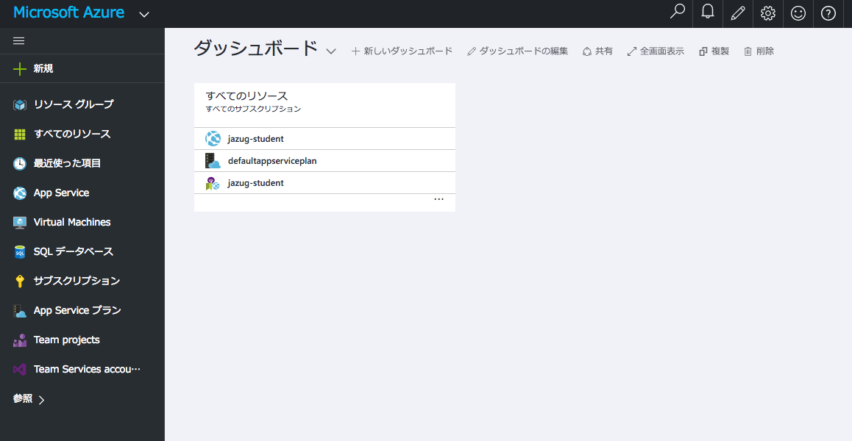
新しくプロジェクトを作る
今回はAzure Portalを利用した方法を紹介します
https://portal.azure.com へアクセス

Slide 44
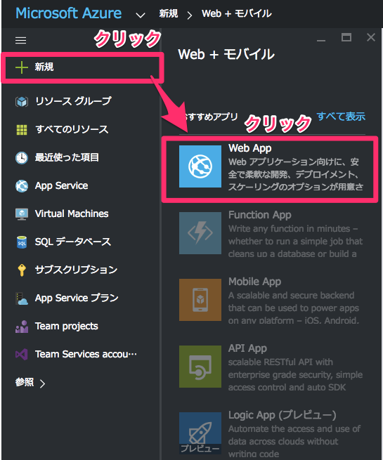
新しくプロジェクトを作る

Slide 45
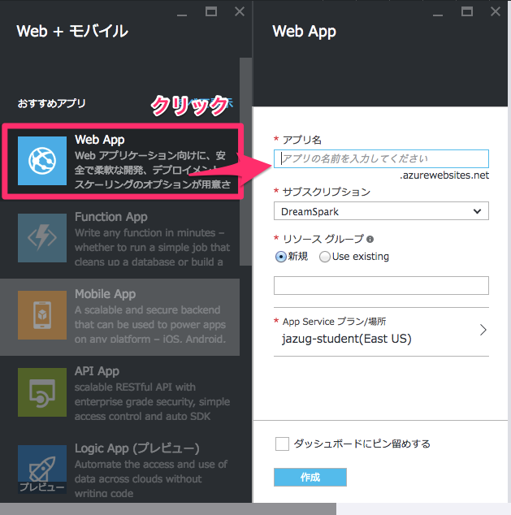
新しくプロジェクトを作る

Slide 46
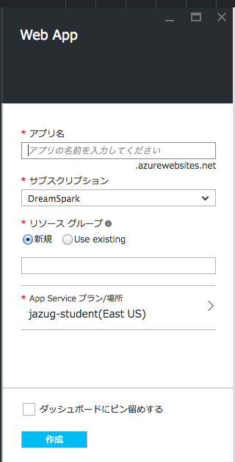
新しくプロジェクトを作る
アプリ名
サブスクリプション
リソース名
App Service プラン/場所

Slide 47
新しくプロジェクトを作る
アプリ名
サブスクリプション
リソース名
App Service プラン/場所

Slide 48

新しくプロジェクトを作る
アプリ名はURLの一部になります
すでに存在するアプリ名に被らないよう 決めましょう

Slide 49
新しくプロジェクトを作る
アプリ名
サブスクリプション
リソース名
App Service プラン/場所

Slide 50
新しくプロジェクトを作る
アプリ名
サブスクリプション
リソース名
App Service プラン/場所

Slide 51
新しくプロジェクトを作る
アプリ名
サブスクリプション
リソース名
App Service プラン/場所

Slide 52

新しくプロジェクトを作る
フォルダ名みたいなもの
このWebサイトが何なのか分かる形で 記入すると◎

Slide 53
新しくプロジェクトを作る
アプリ名
サブスクリプション
リソース名
App Service プラン/場所

Slide 54
新しくプロジェクトを作る
アプリ名
サブスクリプション
リソース名
App Service プラン/場所

Slide 55
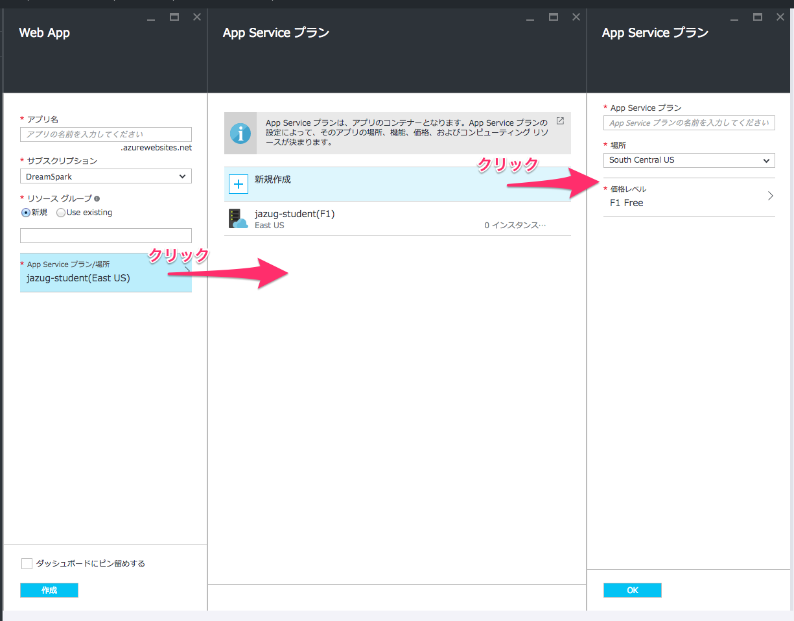
新しくプロジェクトを作る

Slide 56
新しくプロジェクトを作る
フォルダ名みたいなもの
このWebサイトが何なのか分かる形で 記入すると◎

Slide 57
デモ
新規プロジェクト作成->開発->実行までの流れを追えるデモを
ソースはgithubに
時間調節用にデモを2つぐらい用意しとくといいかも

Slide 58
さらに学ぶには

Slide 59
見るべき入門サイト、情報源
ドキュメントセンター
https://azure.microsoft.com/ja-jp/documentation/
プチザッキ
https://buchizo.wordpress.com/
Azureブログまとめ
https://azurejp.azurewebsites.net/
Microsoft Virtual Academy
https://mva.microsoft.com/

Slide 60
ユーザーコミュニティ
JAZUG学生支部
JAZ

Slide 61
まとめ

